Slide 1
Tема урока:
Wir kennen jetzt das Abc

Slide 2
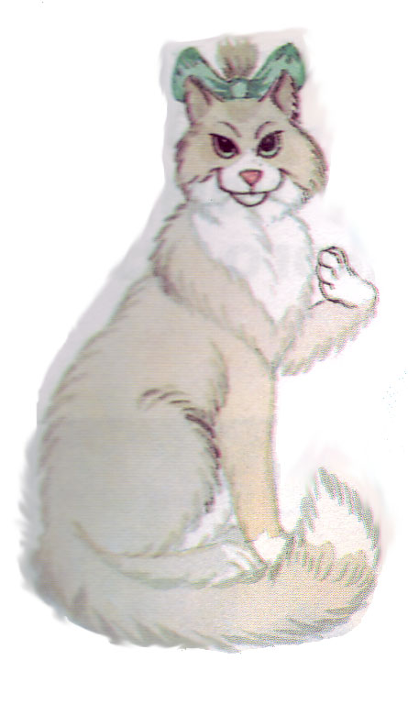
- Guten Tag! Ich heiße Albi.
- Hallo! Ich heiße Waldo.

Slide 3
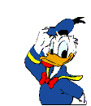
Guten Tag!
Guten Tag! Guten Tag!
Sagen alle Kinder.
Große Kinder, kleine Kinder,
Dicke Kinder, dünne Kinder.
Guten Tag! Guten Tag!»
Sagen alle Kinder.

Slide 4
A
Das Abc
B
E
F
H
J
L
M
N
P
Q
R
T
V
X
Y
Z

Slide 5
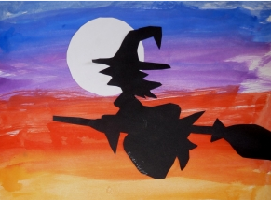
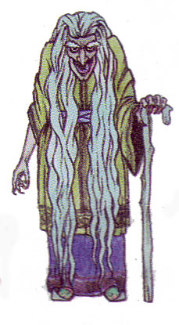
Hallo!
Ich heiße Hexe.
Ich bin alt.
Ich komme aus Brocken.
G
L
T
D
I
O
N

Slide 8
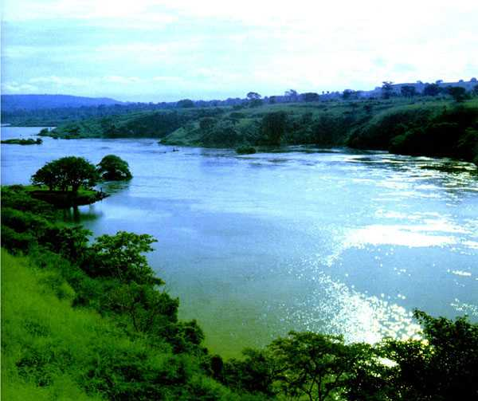

Slide 9
Wie
Quak!
Quak!
?
du
bist
alt
Wie alt bist du?

Slide 10
а
●
d
●
M
●
m
●
N
●
n
●
A
●
●
D

Slide 12
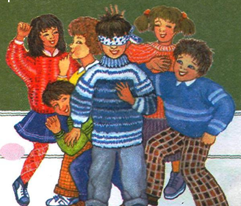
Wer ist das?

Slide 13
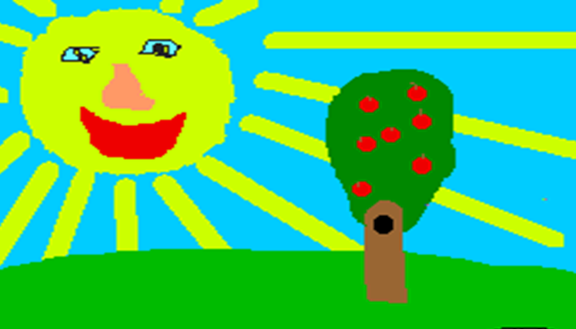

Slide 14
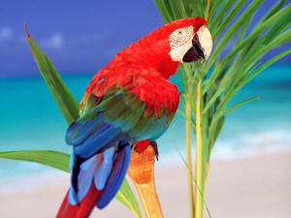
Rate mal!
Das ist Lulu.

Slide 15
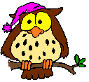
?
Ist das Weise Eule?

Slide 16
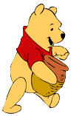
(+),
Ja, das ist Winni Puh

Slide 17
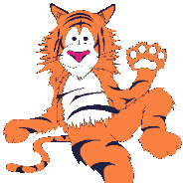
?
Sind das Alex und Max?

Slide 18
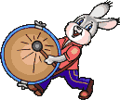
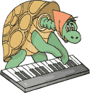
Singen wir!
Ist das / sind das?
Ist das Uli? Ist das Lene?
Sind das Hugo und Irene?
Das ist Uli. Das ist Lene.
Das sind Hugo und Irene.
Ist das, ist das Uli?
Ist das, ist das Lene?
Sind das, sind das Hugo
und Irene?
Nein, das ist nicht Uli.
Nein, das ist nicht Lene.
Nein, das sind nicht Hugo und Irene.

Slide 19
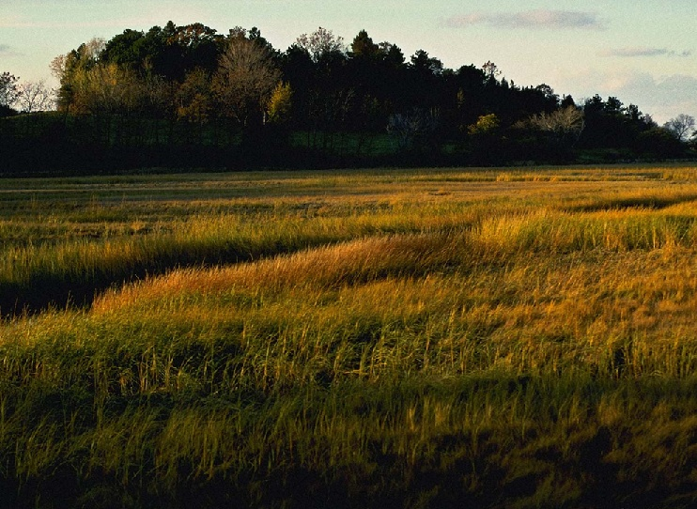
4
11
8
6
12
3
1
7
2
5
9
10

Slide 20
Turnen wir!

Slide 21
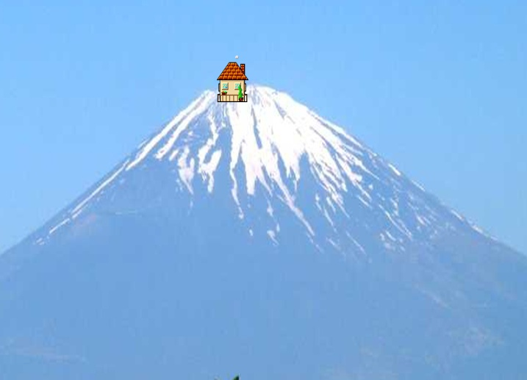
Ire e
.
n
.
Pe er
.
Sab ne
t
i
S si
.
u
A na
n
.
A ton
.
n
.
T
oni
Fr nz
.
a
Mon ka
.
i
Ot o
.
t
Xen a
.
i

Slide 22
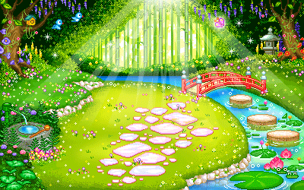
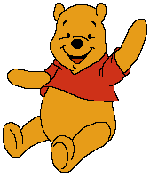
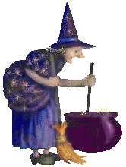
U
S
P
W
C D
G
K
Y
O
I

Slide 23
A
Das Abc
B
C
D
E
F
G
H
I
J
K
L
M
N
O
P
Q
R
S
T
U
V
W
X
Y
Z

Slide 24
Auf Wiedersehn!

